Slide 1

Стратегическая сессия
«Развитие сети профильных и предпрофессиональных классов в Костромской области»
18 августа 2023 г.

Slide 2

Анализ текущей ситуации развития профильного обучения в общеобразовательных организациях Костромской области
Н.А. Шалимова, декан факультета управления, к.п.н.

Slide 3
Федеральный закон от 29.12.2012 №273-ФЗ
«Об образовании в Российской Федерации»
Статья 66. Начальное общее, основное общее и среднее общее образование
Ч. 4. Организация образовательной деятельности по образовательным программам начального общего, основного общего и среднего общего образования может быть основана на дифференциации содержания с учетом образовательных потребностей и интересов обучающихся, обеспечивающих углубленное изучение отдельных учебных предметов, предметных областей соответствующей образовательной программы (профильное обучение).

Slide 4
Федеральный закон от 29.12.2012 №273-ФЗ
«Об образовании в Российской Федерации»
Статья 66. Начальное общее, основное общее и среднее общее образование
3. Среднее общее образование направлено на дальнейшее становление и формирование личности обучающегося, развитие интереса к познанию и творческих способностей обучающегося, формирование навыков самостоятельной учебной деятельности на основе индивидуализации и профессиональной ориентации содержания среднего общего образования, подготовку обучающегося к жизни в обществе, самостоятельному жизненному выбору, продолжению образования и началу профессиональной деятельности.

Slide 5
Целями реализации ФОП СОО являются:
16.2. формирование навыков самостоятельной учебной деятельности обучающихся на основе индивидуализации и профессиональной ориентации содержания среднего общего образования.
Приказ Минпросвещения России от 23.11.2022 N 1014
"Об утверждении федеральной образовательной программы среднего общего образования"
(Зарегистрировано в Минюсте России 22.12.2022 N 71763)

Slide 6
ФОП СОО
Стандарт ориентирован на становление личностных характеристик выпускника ("портрет выпускника школы"):
• подготовленный к осознанному выбору профессии, понимающий значение профессиональной деятельности для человека и общества;
• мотивированный на образование и самообразование в течение всей своей жизни.
17.6 Предметные результаты освоения основной образовательной программы устанавливаются для учебных предметов на базовом и углубленном уровнях.
• Предметные результаты освоения основной образовательной программы для учебных предметов на углубленном уровне ориентированы преимущественно на подготовку к последующему профессиональному образованию, развитие индивидуальных способностей обучающихся путем более глубокого, чем это предусматривается базовым курсом, освоением основ наук, систематических знаний и способов действий, присущих данному учебному предмету.
17.7. Предметные результаты освоения основной образовательной программы должны обеспечивать возможность дальнейшего успешного профессионального обучения или профессиональной деятельности.

Slide 7
ОСНОВНЫЕ ЦЕЛИ ПРОФИЛЬНОГО ОБУЧЕНИЯ
Обеспечить углубленное изучение отдельных предметов программы общего образования в соответствии с профилем классов;
создать условия для существенной дифференциации содержания обучения старшеклассников с широкими и гибкими возможностями построения школьниками индивидуальных образовательных программ;
сформировать у учащихся навыки самостоятельной и научно-исследовательской деятельности;
расширить возможность социализации учащихся;
обеспечить непрерывность среднего общего, профессионального и высшего образования.

Slide 8
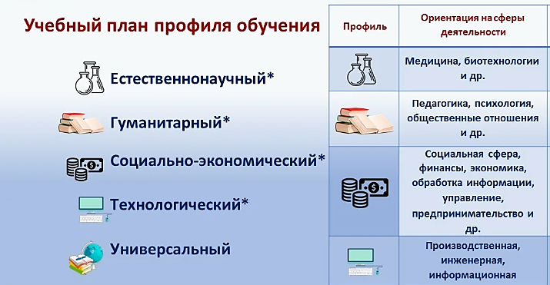
Модели формирования ИОТ

Slide 9
Цель и задачи дополнительных учебных предметов, курсов по выбору обучающихся
  Цель : удовлетворение индивидуальных образовательных склонностей каждого школьника.
  Задачи:
  повышение уровня индивидуализации обучения и социализации личности;
  подготовка к осознанному и ответственному выбору сферы будущей профессиональной деятельности;
  содействие развитию у школьников отношения к себе как к субъекту будущего профессионального образования и профессионального труда;
  выработка у обучающихся умений и способов деятельности, направленных на решение практических задач;
  создание условий для самообразования, формирования у обучающихся умений и навыков самостоятельной работы и самоконтроля своих достижений.

Slide 10
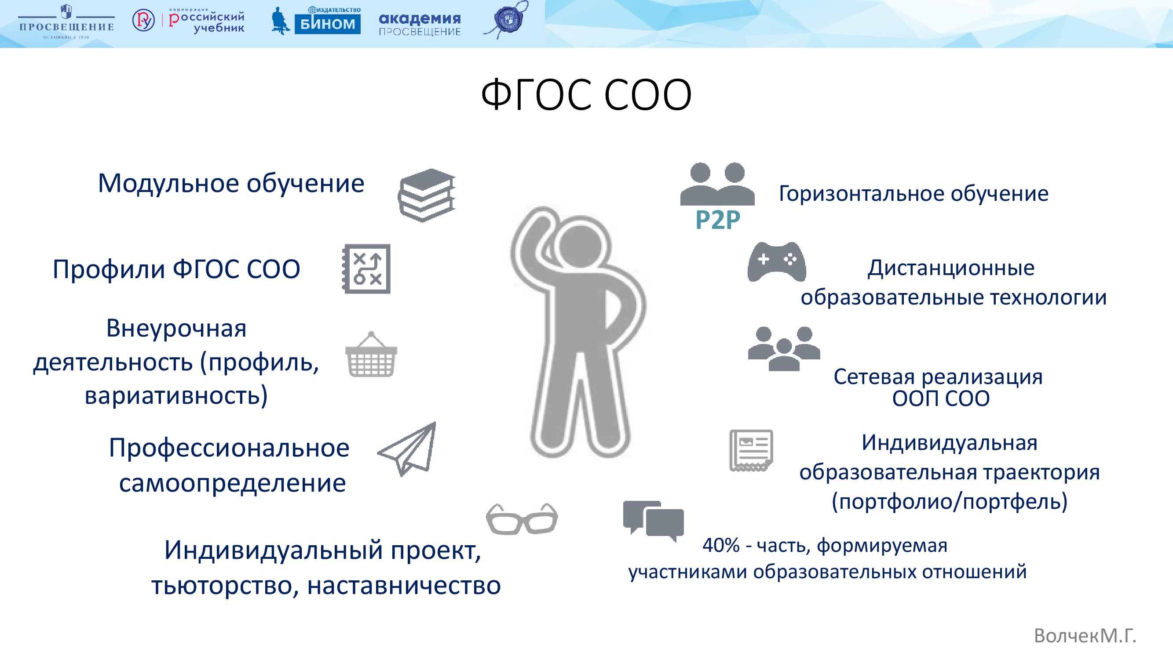
Индивидуальная образовательная траектория

Slide 11
Условия достижения целей профильного обучения
Создание образовательной среды как совокупности условий осознанного выбора обучающимися будущей профессии, дальнейшего успешного образования и профессиональной деятельности.
Психолого-педагогические условия должны обеспечивать:
• вариативность направлений психолого-педагогического сопровождения участников образовательных отношений (дифференциация и индивидуализация обучения; мониторинг возможностей и способностей обучающихся, выявление и поддержка одаренных детей, детей с особыми образовательными потребностями; психолого-педагогическая поддержка участников олимпиадного движения; обеспечение осознанного и ответственного выбора дальнейшей профессиональной сферы деятельности; формирование коммуникативных навыков в разновозрастной среде и среде сверстников; поддержка детских объединений, ученического самоуправления).

Slide 12
Выбор профилей обучения
(прогнозный мониторинг)
Технологический | 21
Гуманитарный | 19
Естественно-научный | 28
Социально-экономический | 20
Универсальный | 64

Slide 13
Выбор предметов: ОГЭ
Доля обучающихся 9 классов, которые будут сдавать ОГЭ в соответствии с выбранным профилем обучения в 10 классе | 45%
Доля обучающихся 9 классов, которые будут сдавать ОГЭ в соответствии с выбранным профилем обучения для поступления в учреждение СПО | 36 %

Slide 14
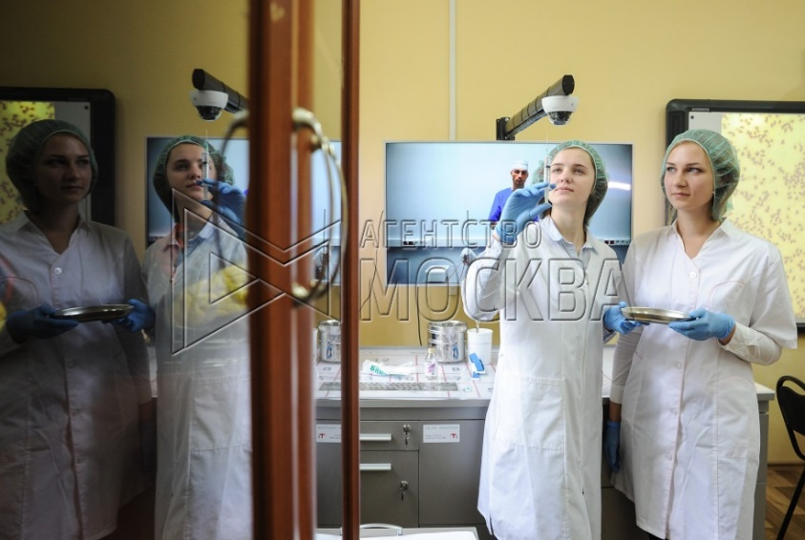
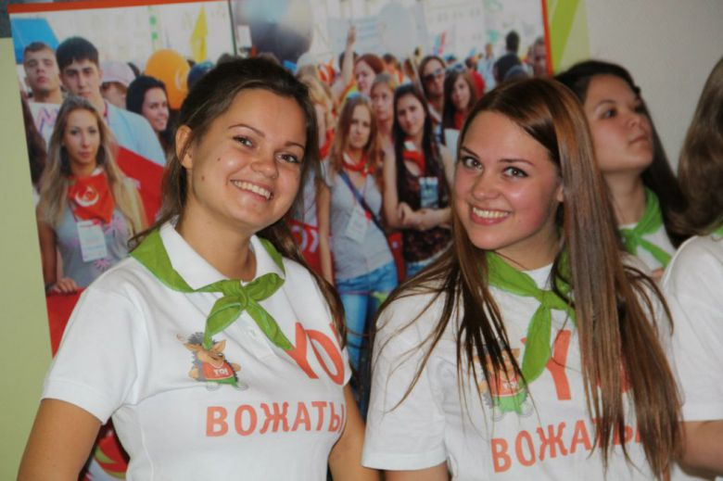
Предпрофессиональные классы
Практико-ориентированная модель образования для качественной подготовки обучающихся к освоению будущей профессии
Педагогические классы | 25
Медицинские | 7
Инженерные | 7

Slide 15

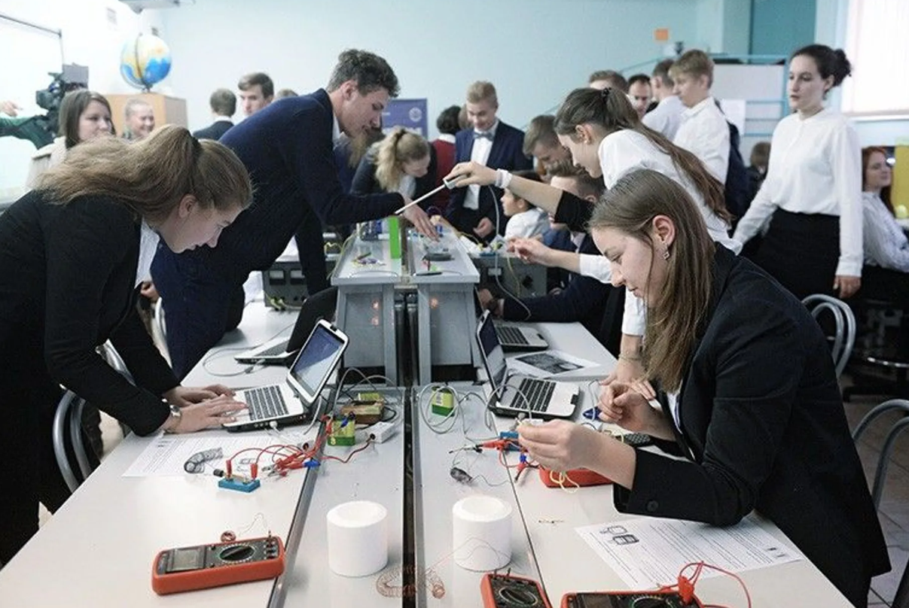
Инженерные классы
МОУ СОШ №13 им. Р.А. Наумова г. Буя
МБОУ Лицей №1 г. Волгореченска
МБОУ города Костромы «Лицей № 34»
МБОУ города Костромы
«Средняя общеобразовательная школа №44»
5. МБОУ Гимназия № 3 г. Шарьи
6. МБОУ СОШ № 4 г. Шарьи
7. МОУ лицей № 3 г. Галича

Slide 16
План мероприятий «дорожной карты» по ранней профессиональной ориентации обучающихся общеобразовательных организаций Костромской области на медицинские специальности и направления подготовки
(приказ ДОН и ДЗО от 25.11.22 г. №1905/844 к).
Муниципалитет | Базовые школы
г. Нерехта и Нерехтский район | 1.МОУ МОШ №4 (договор)
г. Мантурово | 1.МОУ СОШ №5 2. МОУ СОШ №2 (договор, не указаны школы)
г.Шарья | 1.МБОУ "Гимназия №3» 2. МБУ "Центр психолого- педагогической, медицинской и социальной помощи" (Центр профильного обучения) МОУ СОШ № 7 (договор)
г. Кострома | 1.МБОУ г. Костромы "Гимназия № 33 имени выдающегося земляка Маршала Советского Союза, дважды Героя Советского Союза А.М. Василевского" 2. МБОУ г. Костромы "Средняя общеобразовательная школа № 44" 3.МБОУ г. Костромы "Лицей № 32 4. МБОУ г. Костромы "Лицей № 17» СОШ 1, 6,11, 21 Договоры
г. Галич | 1.МОУ СОШ №4 им. Ф.Н. Красовского 2. МОУ Гимназия № 1 им. Л. И. Белова Нет сведений о договорах
Данные мониторинга
МОУ СОШ № 9 г. Буя (договор)
МБОУ СОШ № 2 г. Волгореченска (договор)
МОУ Корёжская СОШ, МОУ Гавриловская СОШ, МОУ СОШ № 1 им. Ивана Нечаева г.п.п. Чистые Боры Буйского м.р. (договор)
МКОУ Завражная СОШ Кадыйского м.р. (договор)
Отдел образования администрации Макарьевкого муниципального района
Отдел образования администрации Антроповского муниципального района
Отдел образования администрации Вохомского муниципального района
Отдел образования администрации Октябрьского муниципального района
Отдел образования администрации Островского муниципального района
Отдел образования администрации Кологривского муниципального округа
МБОУ "Красносельская СШ"
МОУ СОШ №1 г. Неи
МОУ Павинская СОШ, МОУ Петропавловская СОШ
МОУ Поназыревская СОШ
МКОУ "Солигаличская СОШ"
МОУ "Сусанинская СОШ"
МБОУ Чухломская СОШ им. А.А. Яковлева

Slide 17
Стратегия обеспечения условий для достижения цели и формирования профильных предпрофессиональных классов
РЕГИОН
Как обеспечить преемственность, комплексность. системность работы
МУНИЦИПАЛИТЕТ
?
ШКОЛЫ

Slide 18
Мониторинг
Мониторинг профильного обучения по запросу Минпроса РФ
Письмо КОИРО от 14.08.23 г. № 568
До 23 августа с уровня ОО

Slide 19
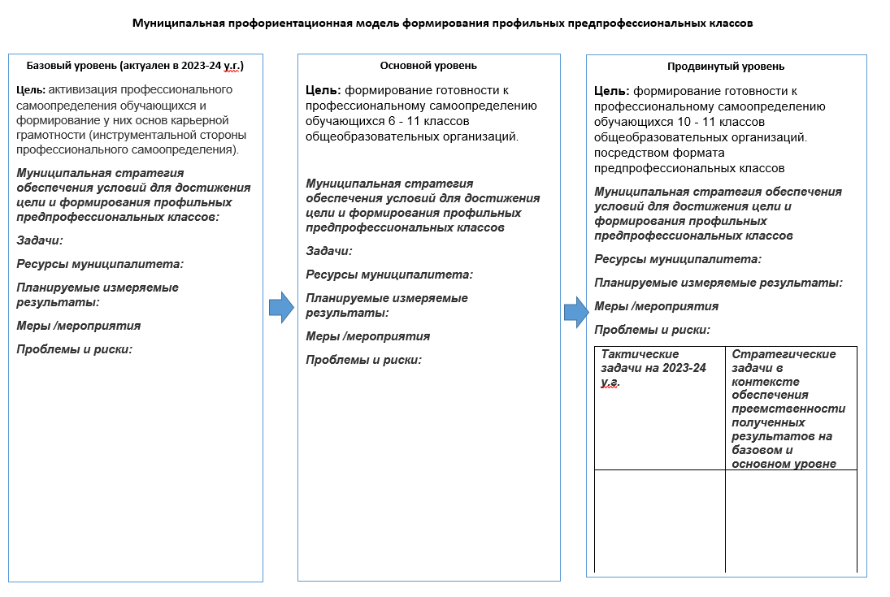
Муниципальная профориентационная модель формирования профильных предпрофессиональных классов

Slide 20
Спасибо за внимание!

